Slide 1
Nordic Coding Kiel | Mai 2018 | @nilshartmann
NILS HARTMANN
GraphQL
für Java
Slides: https://bit.ly/nordic-coding-graphql

Slide 2
@nilshartmann
NILS HARTMANN
Programmierer aus Hamburg
JavaScript, TypeScript, React
Java
Trainings, Workshops
nils@nilshartmann.net

Slide 3
"GraphQL is a query language for APIs and a runtime for fulfilling those queries with your existing data"
- https://graphql.org
GraphQL

Slide 4
Spezifikation: https://facebook.github.io/graphql/
Query Sprache und -Ausführung
Schema Definition Language
Nicht: Implementierung
GraphQL

Slide 5
kein SQL
keine Datenbank
kein Framework
keine Query Sprache? 🤔🤔😱😱
GraphQL != SQL
GraphQL

Slide 6

https://twitter.com/github/status/866590967314472960

Slide 7
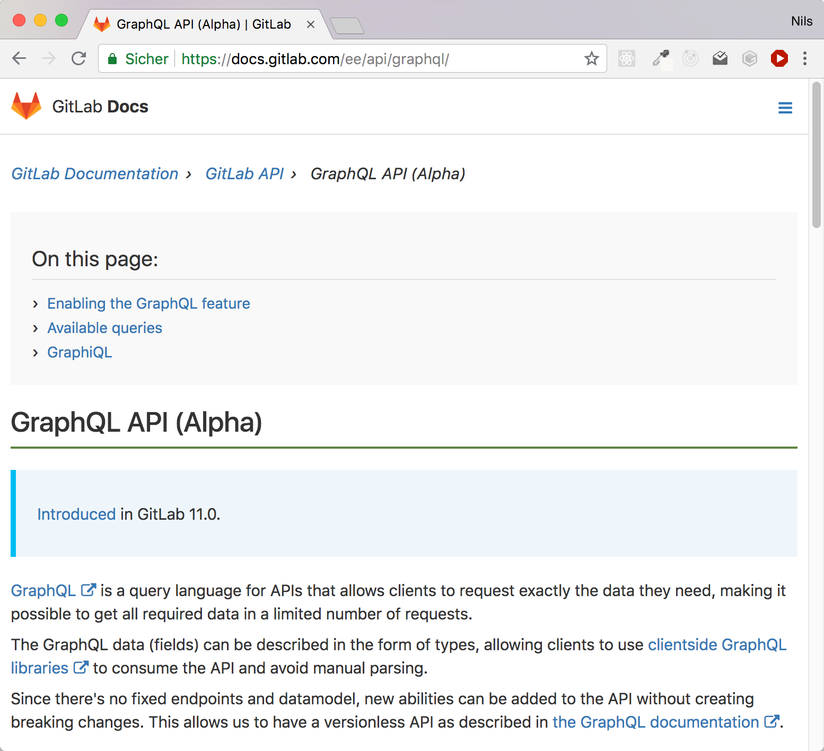
GitLab (Alpha)
https://docs.gitlab.com/ee/api/graphql/

Slide 8

https://open.nytimes.com/react-relay-and-graphql-under-the-hood-of-the-times-website-redesign-22fb62ea9764

Slide 9

https://twitter.com/tgvashworth/status/862049341472522240

Slide 10

Code für Beispiel-Anwendung: https://bit.ly/fullstack-graphql-example
GraphQL praktisch

Slide 11

http://localhost:9000
Demo: GraphiQL

Slide 12

Beispiel: Intellij IDEA
Demo: IDE Support

Slide 13
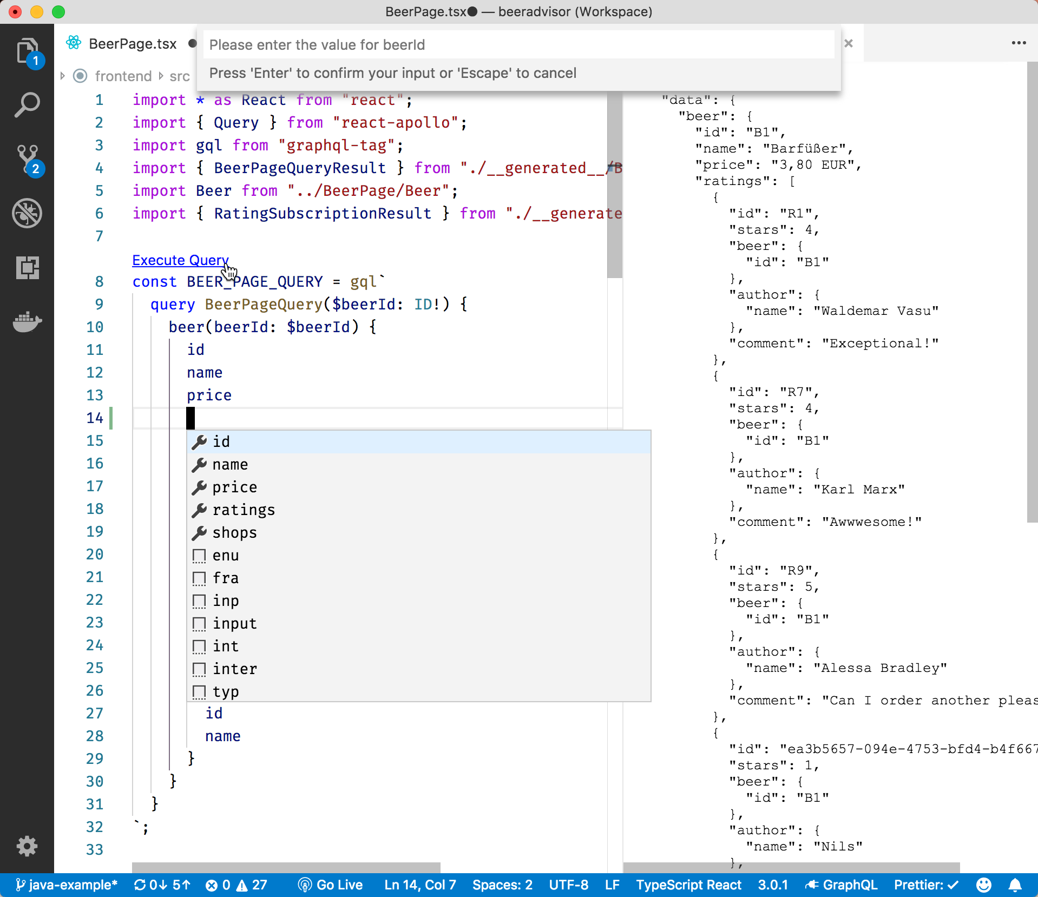
Beispiel: VS Code
Demo: IDE Support

Slide 14
Beispiel: Neue Domaine Shop
API erforschen

Slide 15
Beispiel: Neue Domaine Shop
Beispiel: API erkunden
=> es gibt sowas wie Shop
=> mal ausprobieren..

Slide 16
Beispiel: Neue Domaine Shop
Teil 2: Vergleich mit REST
wir haben die API erkundet ohne sie vorher zu kennen
wir können genau das Fragen, was wir benötigen
keine IDs
Gesamtsicht auf die Domaine (führt zu besserem Verständnis)
Kein Widerspruch zu REST
Beispiel: Anmeldung / Login
File Upload (TODO: Status klären)

Slide 17
fsdfasdf
fasdf

Slide 18
Anwendungsfälle

Slide 19
Gateway für Frontend zu mehreren Backends
Beispiel: Shop Service (REST-API)

Slide 20
Zugriff über verschiedene Datenbanken

Slide 21
Schema Stitiching
https://bitbucket.org/atlassian/graphql-braid/src

Slide 22
Beispiel: Intellij IDEA
GraphQL im Detail

Slide 23
query Language
Strukturierte Sprache, um Daten von der API abzufragen
Abgefragt werden Felder von (verschachtelten) Objekten
Felder können Argumente haben
Credits: https://dev-blog.apollodata.com/the-anatomy-of-a-graphql-query-6dffa9e9e747

Slide 24
query Language
ERGEBNIS
Selbe Struktur wie Query
data und errors auf Root-Ebene
https://speakerdeck.com/adavis/getting-a-grip-on-graphql?slide=23
Credits: https://dev-blog.apollodata.com/the-anatomy-of-a-graphql-query-6dffa9e9e747

Slide 25
query Language: Operations
Operation: beschreibt, was getan werden soll
query, mutation, subscription
Credits: https://dev-blog.apollodata.com/the-anatomy-of-a-graphql-query-6dffa9e9e747

Slide 26
query Language: Operations
Operation: VARIABLEN
Credits: https://dev-blog.apollodata.com/the-anatomy-of-a-graphql-query-6dffa9e9e747

Slide 27
query Language: Mutations
Beispiel: Mutation
Mutation wird zum Verändern von Daten verwendet
Entspricht POST, PUT, PATCH, DELETE in REST

Slide 28
query Language: Mutations
Beispiel: Subscription
xxxx

Slide 29
Queries ausführen
Queries werden über HTTP ausgeführt
Üblicherweise per POST
$ curl -X POST -H "Content-Type: application/json" \
-d '{"query":"{ beers { name } }"}' \
http://localhost:9000/graphql
{"data":
{"beers":[
{"name":"Barfüßer"},
{"name":"Frydenlund"},
{"name":"Grieskirchner"},
{"name":"Tuborg"},
{"name":"Baltic Tripple"},
{"name":"Viktoria Bier"}
]}
}

Slide 30
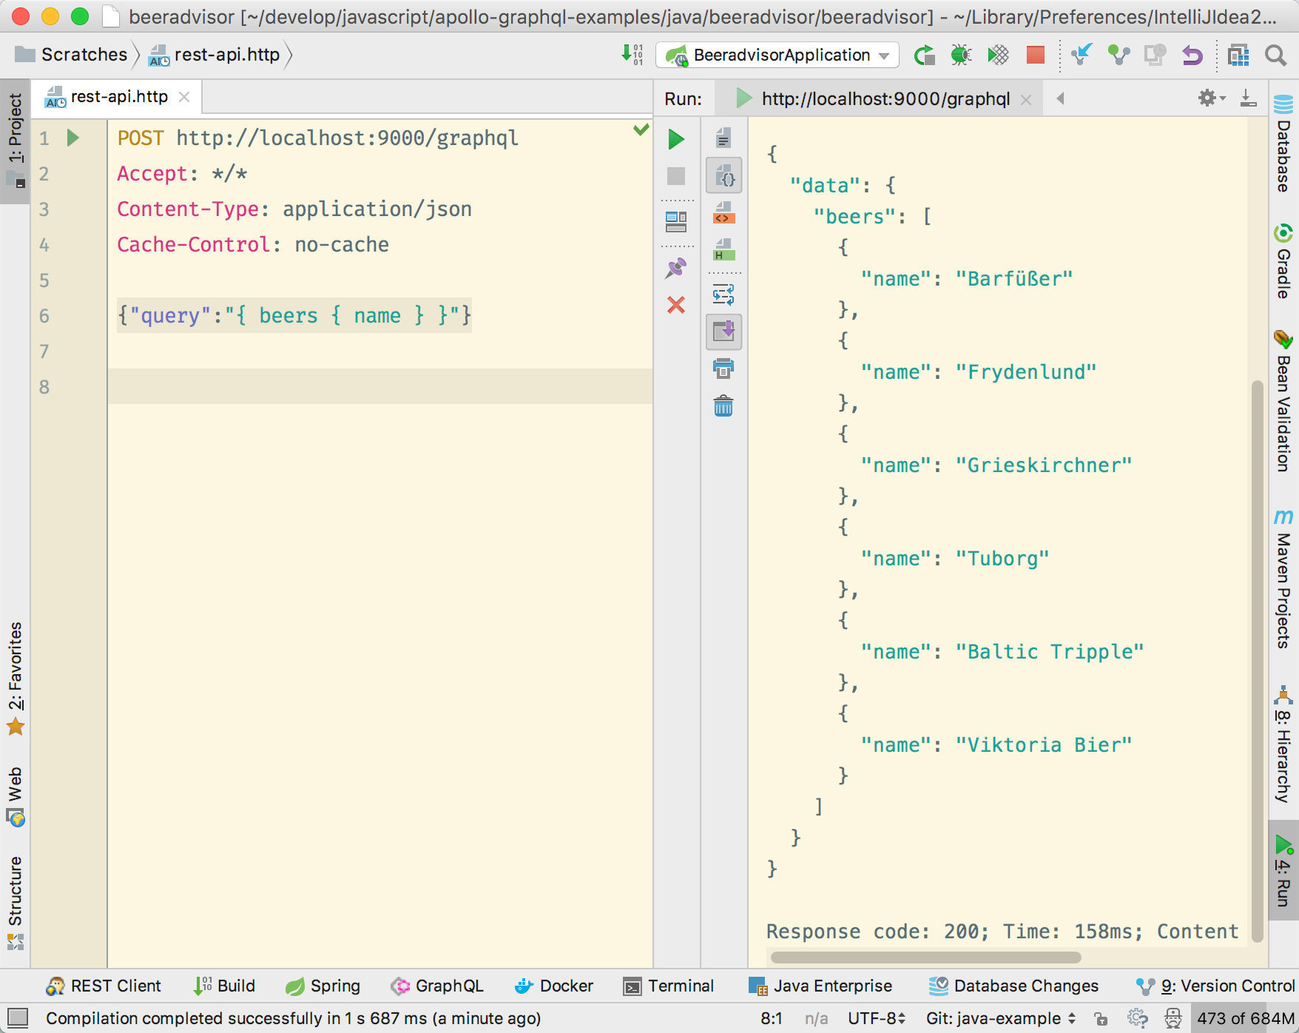
Queries ausführen
Queries werden über HTTP ausgeführt
Beispiel: IDEA HTTP Client Editor

Slide 31
GraphQL Schema
Schema
Schema Definition Language (Spec seit 2018)
type Rating { id: ID! author: String! comment: String! } type Beer { id: ID! name: String! price: String! ratings: [Rating!]! } type Query { beers: [Beer!]! }

Slide 32
GraphQL Schema
Schema
Types
Scalare-Typen (ID, String, Number)
Arrays
Non-Null

Slide 33
GraphQL Schema
Schema: Instrospection
Root-Felder "__schema" und "__type"
{
"data": {
"__type": {
"name": "Beer",
"kind": "OBJECT",
"description": "Representation of a Beer",
"fields": [ {
"name": "id", "description": "Id for this Beer",
"type": { "ofType": { "name": "ID" }
}
},
{
"name": "price", "description": "Price of the beer",
"type": { "ofType": { "name": "Int" }
}
},
...
]
}
}
query {
__type(name: "Beer") {
name
kind
description
fields {
name description
type { ofType { name } }
}
}
}

Slide 34
GraphQL
für Java

Slide 35
Schema beschreiben

Slide 36
Aufsetzen
final GraphQLSchema graphQLSchema = SchemaParser.newParser() .file("beer.graphqls") .resolvers(new RootResolver()).build() .makeExecutableSchema();

Slide 37
Beispiel: query ausführen per API
// Create 'executable' Schema GraphQLSchema beerSchema = BeerSchema.create(); // Create GraphQL Instance GraphQL graphQL = GraphQL.newGraphQL(beerSchema).build(); // Build Query ExecutionInput executionInput = ExecutionInput.newExecutionInput().query("query { beers { name ratings { author } } }") .build(); // Run Query ExecutionResult executionResult = graphQL.execute(executionInput); final Object data = executionResult.getData();

Slide 38
BeispieL: GraphQL Servlet
Nur Ausschnitt aus ServletExample zeigen,
dann lauffähige Anwendung,
Query per Kommandozeile:
http localhost:8080/graphql?query="{beers{name ratings{author comment }}}"

Slide 39
Schema modularisieren
Shop erweitert Beer und Query

Slide 40
mit Apollo und React
Teil 2:
Ausblick: Client

Slide 41
Schritt 2: Queries
Queries
Werden mittels gql-Funktion angegeben und geparst
import { gql } from "react-apollo";
const BEER_RATING_APP_QUERY = gql`
query BeerRatingAppQuery {
beers {
id
name
price
ratings { . . . }
}
}
`;
Query parsen

Slide 42
halidasd
fasdfsadfsadf

Slide 43
Schritt 2: Queries
Query-Komponente
Führt Query aus, kümmert sich um Caching, Fehlerbehandlung etc
import { gql, Query } from "react-apollo";
const BEER_RATING_APP_QUERY = gql`...`;
const BeerRatingApp(props) => (
<Query query={BEER_RATING_APP_QUERY}>
</Query>
);
React Komponente

Slide 44
Schritt 2: Queries
Query-Komponente
Führt Query aus, kümmert sich um Caching, Fehlerbehandlung etc
Ergebnis (Daten, ...) wird per Render-Prop (Children) übergeben
import { gql, Query } from "react-apollo";
const BEER_RATING_APP_QUERY = gql`...`;
const BeerRatingApp(props) => (
<Query query={query}>
{({ loading, error, data }) => {
}}
</Query>
);
Query Ergebnis
(wird ggf mehrfach
aufgerufen)

Slide 45
Schritt 2: Queries
Query-Komponente
Führt Query aus, kümmert sich um Caching, Fehlerbehandlung etc
Ergebnis (Daten, ...) wird per Render-Prop (Children) übergeben
import { gql, Query } from "react-apollo";
const BEER_RATING_APP_QUERY = gql`...`;
const BeerRatingApp(props) => (
<Query query={query}>
{({ loading, error, data }) => {
if (loading) { return <h1>Loading...</h1> }
if (error) { return <h1>Error!</h1> }
return <BeerList beers={data.beers} />
}}
</Query>
);
Ergebnis (samt Fehler) auswerten

Slide 46
Typ-sichere Verwendung
Beispiel TypeScript: Typ-Sichere Verwendung der Komponente
import { BeerPageQueryResult, BeerPageQueryVars } from "...";
const BeerRatingPage(...) => (
<Query<BeerPageQueryResult, BeerPageQueryVars>
query={BEER_PAGE_QUERY} variables={{bier: beerId}} >
{({ loading, error, data }) => {
// . . .
return <BeerList beers={data.biere} />
}}
</Query>
);
Compile Fehler!

Slide 47
HTTPS://NILSHARTMANN.NET | @nilshartmann
🍻
Vielen Dank!
Beispiel-Code: https://bit.ly/fullstack-graphql-example
Slides: https://bit.ly/nordic-coding-graphql

